Slide 1
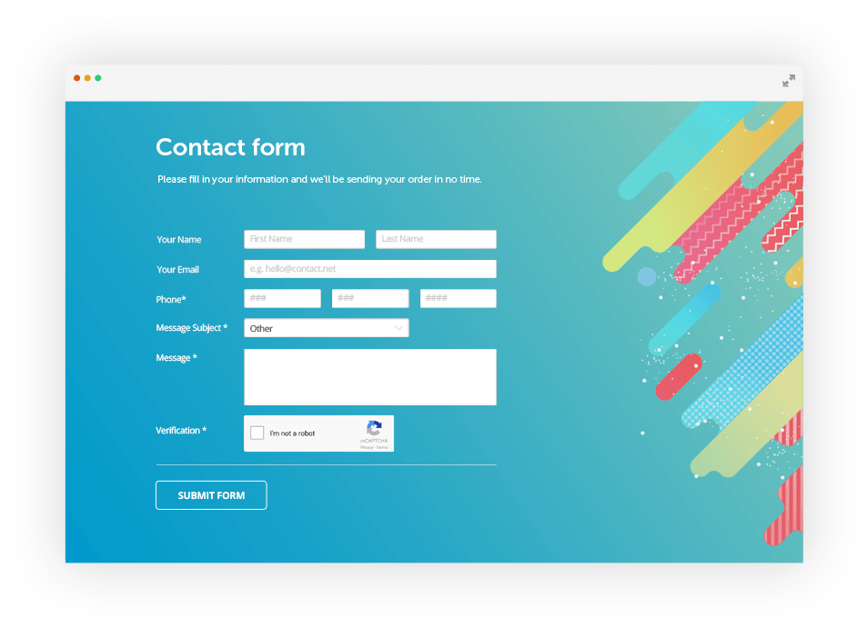
Programmation Web dynamique - 420-W21-SF
Cours 08 —
Présentation de $_GET et $_POST
Par Jimmy Gilbert

Slide 2
Introduction

Slide 3
Introduction
Ce que permet les formulaires en PHP
Valider l’information serveur avec une base de données MySQL
Suivre des processus complexes (étapes E-commerce)
Effectuer des traitements CRUD (inscription, connexion)
Create, Read, Delete et Update
Et beaucoup d’autres choses!
Voyez-vous d’autres utilisations sur le web?

Slide 4

Introduction
D’un formulaire à l’autre
Comment peut-on passer une information PHP (variable) d’une page à l’autre en PHP?
Pas les variables globales, elle sont détruites!
Les requêtes ($_REQUEST), mais on ne s’en sert pas car peu sûr
Les sessions ($_SESSION)
Les cookies ($_COOKIES)
Variables d'une requête HTTP GET ($_GET)
Variables d'une requête HTTP POST ($_POST)

Slide 5

Requête HTTP GET ($_GET)

Slide 6
Requête HTTP GET ($_GET)
La syntaxe de base
<?php
//Demo de $_GET
//Exemple d'url index.php?param1=test&param2=true
echo "Affiche mon premier paramètre de page dans l'url: ".$_GET["param1"]."<br>";
echo "Affiche mon deuxième paramètre de page dans l'url: ".$_GET["param2"]."<br>";
//Test de paramètre avec isset()
if(isset($_GET["param2"])){
echo "Paramètre 2 défini<br>";
}else{
echo "Paramètre 2 non défini<br>";
}
?>
Pour tester les paramètres voici l’url à écrire dans le navigateur
Utilise la variable param1 provenant de l’url
Isset() vérifie si le paramètre est présent dans l’url

Slide 7
Requête HTTP GET ($_GET)
Exemple concret: Url de page
<?php
//Exemple concret de redirection de page
if(isset($_GET["page"])){
$filename = 'pages/'.$_GET["page"].".php";
if (file_exists($filename)) {
require($filename);
} else {
header("Location: 404.html");
}
}else{
require("pages/accueil.php");
}
?>
Va tester si le fichier existe bien dans le répertoire
header() modifie le header HTML! Donc redirige vers la page d’erreur 404.html
Par défaut on va chercher la page d’accueil si aucun paramètre

Slide 8

Requête HTTP POST ($_POST)

Slide 9
Requête HTTP POST ($_POST)
La syntaxe de base
Pour tester cette variable vous devez utiliser obligatoirement un formulaire avec method=‘post’
<?php
//Démo de $_POST //Test $_POST avec isset() nouvelle syntaxe de if!
if(isset($_POST["hid_date"])):
debug($_POST); //affiche un array!
else:
echo "Pas de paramètre POST!<br>";
endif;
?>
Le : est important pour indiquer le début du if
Le : est important pour indiquer le début du else
Le endif; est important pour indiquer la fin du if

Slide 10
Requête HTTP POST ($_POST)
Exemple concret: Formulaire de test d’âge
<?php
if(!isset($_POST["hid_date"])):
?>
<p>Quelle est votre date de naissance?</p>
<form id="frm_date" action="" method="post">
<input type="hidden" name="hid_date" id="hid_date">
<input type="date" name="txt_date" id="txt_date">
<input type="submit" value="Envoyer">
</form>
<?php
else: // sinon le formulaire est envoyé!
?>
<p>Formulaire envoyé!</p>
<?php
endif; // finsi
?>
Va tester si le formulaire est envoyé avec le champ caché hid_date
Action: c’est la page vers laquelle le formulaire est envoyé si vide = même page
Method: peut être post ou get! Plus d’infos ici
L’avantage ici c’Est qu’on peut mettre du HTML!

Slide 11

Conclusion

Slide 12
Conclusion
À retenir
La différence entre:
$_GET ➔ l’information est passée en paramètre dans l’url
$_POST ➔ l’information est cachée d’une page à l’autre
Le if: … else: … endif;
La fonction isset() retourne true si une variable existe
La fonction header() redirige le navigateur vers la page spécifiée
La fonction file_exists() retourne true si le fichier existe
Action: redirige la page après que le formulaire soit envoyé
Method: indique si le formulaire est envoyé avec POST ou GET

